Slide 1
Průřezové a longitudinální designy small N design
PSY112 Metodologie psychologického výzkumu (podzim 2018)

Slide 2
Struktura hodiny
Dotazníkový průzkum
    měření dat
    výběr vzorku
    sběr dat
Charakteristiky designů
    průřezový výzkum
    longitudinální výzkum
Small N designy
    N = 1 experimenty
    kazuistiky

Slide 3
Nejdříve základy: korelační výzkum
V experimentu: fokus na manipulaci se zkoumanou nezávislou proměnnou a zjišťování jejího vlivu na závislou proměnnou
V korelačním výzkumu ničím nemanipulujeme
  dáváme do souvislostí, co už existuje
  zajímáme se o vztahy mezi proměnnými, které „pouze“ měříme, ale neovlivňujeme
  např. jaká je souvislost mezi sebehodnocením a well-beingem?
Proč ne experimentem?
  některé věci není možné (a/nebo etické) manipulovat
  např. gender, věk, šikana, závislost, poškození mozku, rakovina,…

Slide 4
Nejdříve základy: korelační výzkum
Většinou se provádí pomocí dotazníkového šetření (survey)
  Když chcete něco o lidech vědět, zeptejte se jich!
Zkoumáme většinou větší počet lidí
  Zvyšuje se jistota ohledně zjištění
Zkoumáme větší počet proměnných
  a tím komplexnější obraz zkoumané problematiky
  např. v dotazníku měříme pohlaví, věk, prosociální chování, agresi, šikanu (agresi i viktimizaci), sebehodnocení….

Slide 5
Nejdříve základy: korelační výzkum
Typicky nám jde o to dozvědět se nejenom o vztahu daných proměnných u lidí, kterých jsme se ptali…
…ale popsat, jak to je v obecné populaci
Chceme něco říct o lidech obecně; nejenom o lidech, kteří vyplnili dotazník
K tomu je důležité:
  Dobře si vybrat lidi, kterých se zeptáme (výběr vzorku)
  Zeptat se jich tak, abychom zjistili, co potřebujeme (dotazník a sběr dat)
  Adekvátně zanalyzovat jejich odpovědi (statistická analýza)

Slide 6
Výběr vzorku
Většinou nezkoumáme celou populaci (výjimka – cenzus)
  Populace označuje všechny příslušníky skupiny, která nás zajímá
  Populace lidí, populace lidí s ADHD, populace adolescentů…
Do výzkumu zahrnujeme jen část populace – vzorek
Na základě vzorku chceme být schopni něco říct o populaci
  Vybraný vzorek musí dobře reprezentovat skupinu lidí, o nichž chceme dělat závěry
  Ovlivňuje zobecnitelnost (generalizaci) zjištění na populaci (externí validita)

Slide 7
Reprezentativní vzorek
Vzorek, který má stejné charakteristiky jako populace, která nás zajímá
  týká se důležitých charakteristik vzhledem ke zkoumané problematice
    např. pokud se zajímám o prevalenci šikany na školách, potřebuji reprezentativní vzorek vzhledem k typům škol, ale méně mě zajímají konkrétní učební obory
Pouze reprezentativní vzorek umožňuje generalizovat zjištění nad rámec zkoumaného vzorku

Slide 8
Typy výběru vzorku (sampling)
Nenáhodný výběr
Náhodný výběr
Příležitostný (convenience smapling)
Lavinový (snow-ball)
Kvótní
Jednoduchý
Systematický
Stratifikovaný
Clusterový

Slide 9
Response rate: Jak dobrý máme vzorek?
„Response rate“ – návratnost dotazníku
  kolik (z pozvaných) lidí se nakonec do výzkumu skutečně zapojilo?
  jen výjimečně se podaří 100% návratnost
Kdo se nezapojil? A vadí to?
Non-response bias
  Ti, co se výzkumu nezúčastnili, mají jiné charakteristiky než ti, kteří se zúčastní
  Náhodný – není problém
  Systematický – zkresluje zjištění, snižuje validitu

Slide 10
Jak získáme data?
Základem každého výzkumu je dobrá výzkumná otázka a hypotézy (teorie!)
Ovlivňují strategie a volbu postupu a nástrojů ve všech fázích výzkumu
  co chceme zjistit – proměnné
  jak to chceme zjistit– volba měrného nástroje a typu sběru dat
  u koho nás to zajímá a na koho to chceme být schopni zobecnit – výběr vzorku

Slide 11
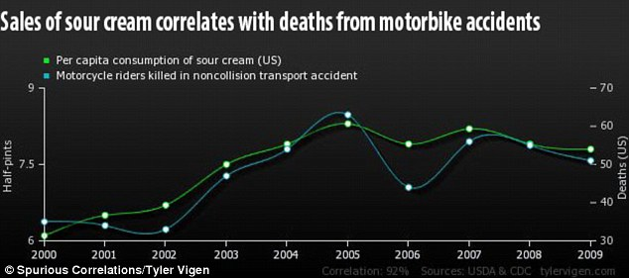
Na co myslet: teorie
Volba proměnných a testování jejich vztahu musí dávat smysl z hlediska teorie
Intervenující proměnné: Co může do zkoumaných vztahů vstupovat?

Slide 12
Dotazník
U designů probíraných dnes je nejčastějším nástrojem dotazník
  Existují ale i jiné typy měření
Dotazníkový průzkum (survey) – sběr dat na vzorku zkoumané populace prostřednictvím dotazníku
Různé typy sběru:
  s administrátorem či bez administrátora
    výhoda s: kontrola nad průběhem vyplňování (zajištění klidného prostředí), možnost doptat se při nedorozumění
  na papíře, na počítači, online
    výhoda na PC: možnost filtrovacích otázek, technicky možné zajistit pořadí položek
  Více o dotazování v dalších hodinách

Slide 13
Důležitá i etická stránka
Informovanost a debriefing
  Informovaný souhlas (zákonného zástupce)
Možnost odstoupení
  včetně možnosti nevyplnění/přeskočení položky
Anonymizace a ukládání dat
Motivace pro respondenty
  Je motivace příliš velká? Může být v rozporu s tím, že nikdo nemá být nucen do výzkumu?

Slide 14
Výzkumný design
Průřezové studie
  Sběr dat probíhá pouze v jednom časovém bodu
Longitudinální studie
  Sběr dat probíhá ve více časových bodech

Slide 15
Průřezový design
Všechny výběry populace a jejich měření provádíme v jeden čas
Umožňuje popsat populaci, rozdíly mezi (sub)populacemi, vztahy mezi charakteristikami populace, dělat predikce
  Př. výzkum kyberšikany v JMK: popis prevalence, typické charakteristiky obětí (prediktory)…

Slide 16
Průřezový design
Pokud máme dvě proměnné, které chceme zkoumat – bivariační analýza
Hledání vztahů mezi dvěma proměnnými
  Prostřednictvím korelační analýzy
    Pozitivní či negativní vztah mezi dvěma proměnnými
    Existuje vztah mezi sebehodnocením a šikanou?
  Rozdíly na základě t-testu (2 skupiny) či ANOVY (více skupin)
    Mají dívky vyšší sebehodnocení než chlapci?

Slide 17
Problém třetí proměnné
Pokud zjištěný vztah ve skutečnosti způsobuje nebo ovlivňuje třetí (neměřená) proměnná
Může do vztahu zasahovat více způsoby
Pokud zkoumáme vztah mezi X a Y, může se stát že:
Efekt na X i Y je způsoben třetí proměnnou Z
Efekt je zapříčiněn třetí proměnnou Z, která předchází X
Mezi X a Y je ještě významná proměnná Z
Na Y působí X i Z
A další…

Slide 18
1. Efekt na X i Y je způsoben třetí proměnnou Z
Šikana (Y)
Vynechávání snídaně (X)

Slide 19
1. Efekt na X i Y je způsoben třetí proměnnou Z
Šikana (Y)
Špatné vztahy v rodině (Z)
Vynechávání snídaně (X)

Slide 20
2. Efekt je zapříčiněn třetí proměnnou Z, která předchází X
Málo kamarádů (X)
Šikana (Y)

Slide 21
2. Efekt je zapříčiněn třetí proměnnou Z, která předchází X
Špatné vztahy v rodině (Z)
Málo kamarádů (X)
Šikana (Y)

Slide 22
3. Mezi X a Y je ještě významná proměnná Z
Špatné vztahy v rodině (Z)
Šikana (Y)

Slide 23
3. Mezi X a Y je ještě významná proměnná Z
Špatné vztahy v rodině (Z)
Málo kamarádů (X)
Šikana (Y)

Slide 24
4. Na Y působí X i Z
Málo kamarádů (X)
Šikana (Y)

Slide 25
4. Na Y působí X i Z
Málo kamarádů (X)
Šikana (Y)
Nízké sebehodnocení (Z)

Slide 26
Průřezový výzkum
Třetí proměnou nekontrolujeme jako v experimentu
Lze s ní ale „počítat“ (na základě teorie) a změřit
Pro její vliv jde kontrolovat v rámci statistické analýzy Multivariační analýza - analýza zahrnující více než 2 proměnné
  Parciální korelace
    korelace za kontroly vlivu třetí proměnné
  Mnohočetná regrese
    Predikce závislé proměnné sadou nezávislých proměnných
    Za vzájemné kontroly efektu všech proměnných
  Mediační a moderační modely (viz kurzy statistiky)
V souhrnu: i v korelačním výzkumu můžeme zkoumat relativně komplexní podobu vztahů

Slide 27
OVŠEM: Korelace není kauzalita
Ani predikce není kauzalita
Někdy lze směr odhadnout na základě teorie nebo charakteru zkoumaných proměnných
  teorie: trvalejší rysy (svědomitost) mají spíše vliv na výkon v semestru než naopak
  chronologické pořadí: vztah mezi genderem a váhou
Často ale nelze dělat jasnější závěry o kauzalitě
  vztah mezi sebehodnocením a šikanou
    šikana vede k nižšímu sebehodnocení
    nižší sebehodnocení může být důvodem, proč je dítě šikanováno

Slide 28
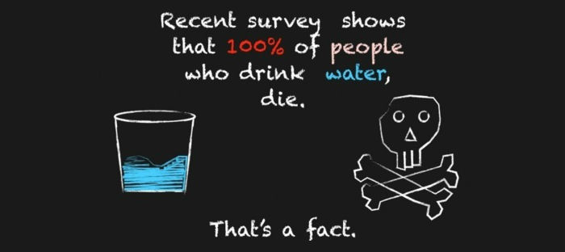
Chronologické pořadí nestačí!

Slide 29
Jak zjistit, která proměnná ovlivňuje kterou?
Jednou z možností je dotazování na minulost
  např. chceme zjistit vliv šikany na sebehodnocení
    Změříme sebehodnocení žáků ZŠ a zeptáme se, zda zažili v posledním roce šikanu
Nepřesné, trpí velkým zkreslením
  Subjektivní zkreslení – nepamatujeme si událost, nebo si ji pamatujeme jinak

Slide 30
Longitudinální výzkum
Sledování stejného vzorku (a stejného jevu) po delší období
Lepší zachycení vývoje daného jevu a usuzování na faktory, které na tento vývoj mají vliv
Přesto pořád nedokáže jasně určit kauzalitu
  není to experiment s manipulací proměnných

Slide 31
Jak to zjistíme?
Měříme proměnnou v čase 1 (T1), 2 (T2), 3 (T3)…
  např. v 13, 15 a 17 letech
Změna mezi dvěma časovými body podává základní přehled o vývoji
Čím více měření, tím komplexnější informace
  např. vývoj v průběhu rané, střední až pozdní adolescence
  taková měření jsou ale velmi náročná

Slide 32
Jak to zjistíme?
Máme údaj o celkovém průměrném vývoji ve vzorku
  došlo v průměru ke změně? K nárůstu? K poklesu?

Slide 33
Jak to zjistíme?
Ovšem jsou individuální rozdíly v tom, jak se proměnná mění v čase

Slide 34
Jak to zjistíme?
Máme údaje o faktorech, které mohou tento vývoj ovlivňovat
co ovlivňuje změny?
  např. predikuje sebehodnocení změny v agresivním chování?
Analyzujeme pomocí pokročilejších metod (SEM)

Slide 35
Na co si dát pozor…
Pokud chceme měřit faktory ovlivňující změnu
Časový rozestup
Jak rychle se daný jev může měnit?
  např. změny nálady vs. vývoj postojů
  intervaly mezi měřeními musí odpovídat rychlosti změn
    daný jev musí dostat šanci se ukázat (interval nesmí být příliš krátký)
    změnu nesmíme „prošvihnout“ (interval nesmí být příliš dlouhý)

Slide 36
Na co si dát pozor…
Pokud chceme měřit faktory ovlivňující změnu
Lze u respondentů čekat změnu?
  Vývojová specifika
    např. sledování rozvoje postojů v adolescenci a dospělosti

Slide 37
Na co si dát pozor…
Vliv dalších faktorů
  změny v rámci rodiny, školy, až společnosti
  mající vliv na jednotlivce, skupinu respondentů, celý vzorek
Některé dokážeme zachytit a kontrolovat pro ně
  např. měření struktury rodiny, školního klimatu
Jiné mohou potenciálně ovlivnit celý vzorek
  sociální kontext – limit s ohledem na zobecnění
  př.: vývoj postoje k imigrantům a působení celospolečenské situace
Omezení validity - výsledky nelze generalizovat na jiný (sociální) kontext

Slide 38
Na co si dát pozor…
Attrition (úbytek, úmrtnost)
  různé důvody: odmítnutí další účasti, nezastihnutí respondenta, změna školy…
  může být více či méně náhodný
  náhodný by neměl zkreslit zjištění
Ověřujeme, kdo zůstal ve vzorku
  porovnání původního vzorku a vzorku v dalších časech s ohledem na rozložení ústředních proměnných
    např. porovnáme zastoupení pohlaví, věku, socioekonomickému statusu….
    snažíme se zjistit, zda došlo k systematickému úbytku

Slide 39
Na co si dát pozor…
Potřeba používat stejné metody měření
  rozdíly mezi měrnými nástroji představují další potenciálně intervenující faktor
Náročnost
  Finanční, časová, materiální
  Na straně výzkumníka i respondentů

Slide 40
Periodicky opakovaný longitudinální výzkum
Kombinuje průřezový a longitudinální design
Zapojení více kohort
Měření v určitém časovém úseku
  např. měříme kohorty starších adolescentů (14-17) a mladých dospělých (18-26) po dobu tří let

Slide 41

Small N designy
N = 1 experimenty
Kazuistiky

Slide 42
N = 1 experimenty
Single-subject desing, small N desing
  nemusí být jen N = 1, typicky jsou ale data popisována individuálně a další participanti slouží pro replikaci
Dlouhá tradice
  B.F. Skinner – experimental analysis of behavior
  Applied behavior analysis, behavior therapy

Slide 43
Motivace pro small N
Pokud se chceme zaměřit na jednotlivce a popsat vliv experimentálního zásahu na individuální chování
  statistiky individualitu do značné míry smazávají – co nám říká průměrná hodnota ve třídě o výsledku konkrétního člověka?
Pokud je cílová populace malá, specifická nebo velmi obtížně dostupná
  často na klinické populaci pro řešení problémů v chování
  např. sebe-ubližující chování u dětí s autismem

Slide 44
Co musí splňovat
Je nutné prokázat, že změna nastala v důsledku experimentálních podmínek
  avšak neexistuje tu kontrolní skupina, takže:
Chování musí být jasně operacionalizováno
  aby šlo jednoznačně změřit
  např. počet úhozů hlavy během hodiny
Chování se musí měřit před experimentálním zásahem po tak dlouhou dobu, aby bylo možné stanovit jeho typickou četnost – baseline level
  s ní se poté porovnává četnost po/při zásahu
Chování se musí změřit po zásahu

Slide 45
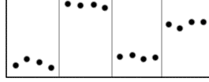
Typy small N designů
A-B design: nejjednodušší varianta
  Měříme před a po zásahu
  Slabá interní validita – změnu mohlo způsobit i něco jiného
Experimentální zásah
A B A B
Baseline level

Slide 46
Typy small N designů
A-B-A design („withdrawal“ nebo „reversal“)
  Měříme před, po zásahu a po skončení předpokládaného efektu
  Pokud změna nastala vlivem zásahu, pak po jeho skončení by se mělo chování opět vrátit na původní úroveň
Experimentální zásah
A B A B
Baseline level
Po odebrání exp.zásahu návrat na baseline

Slide 47
Typy small N designů
A-B-A-B design
  Navíc ještě jeden zásah a měření po/při něm
Druhý experimentální zásah vede opět k žádanému efektu
Experimentální zásah
A B A B
Baseline level
Po odebrání exp.zásahu návrat na baseline

Slide 48
Typy small N designů
A-B-A-B není vždy možné provést
  Pokud má zásah dlouhodobé účinky – např. učení novým dovednostem; nelze se vrátit na původní úroveň
  Etika: pokud odebrání zásahu může způsobit další újmu (pokud se např. snažíme změnit sebezraňující chování)
→ multiple baseline design – více základních úrovní, jejichž změnu sledujeme po zásahu v různých časech
  Změna stejného chování u více osob
  Změna více chování u stejného člověka
  Změna stejného chování u stejného člověka v různých situacích
Př. najdete v Goodwinovi

Slide 49
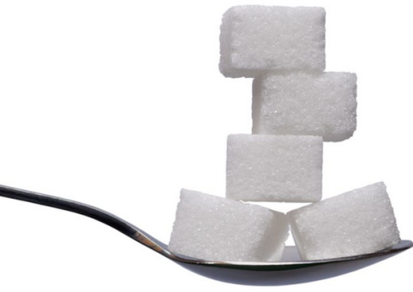

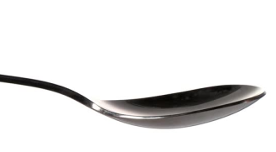

Typy small N designů
„Changing criterion“ design
  Změna nastává posilováním takového chování, které směřuje k cílenému stavu
  V případech, kdy cílové chování je obtížné a nelze zvládnout v jednom kroku, ale lze rozdělit na menší kroky, které jsou odměňovány
  např. zdravý životní styl (cvičení, diety, stravování): postupné snižování příjmu cukru, postupné zvyšování denních aktivit

Slide 50
Nevýhody small N designů
Externí validita – omezená možnost zobecnění
  ale časté replikace a silná interní validita
Nemožnost určit efekt interakcí
Statistika: často jen prezentování četností, grafů
  ale někdy i time-series analysis

Slide 51
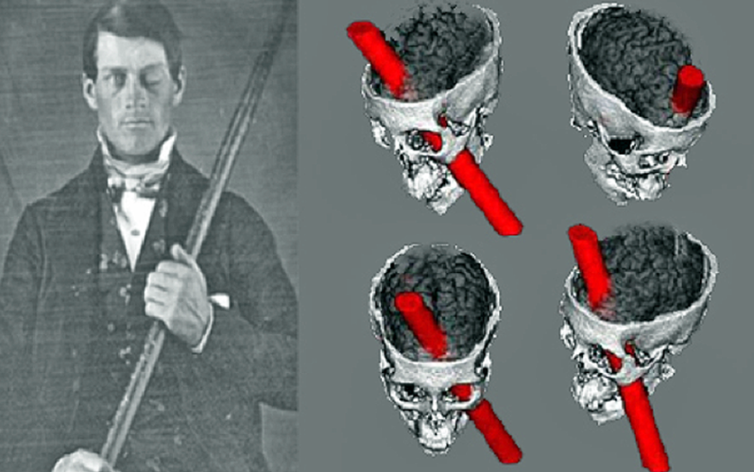
Kazuistiky (case studies)
Detailní popis jednoho případu (člověka/rodiny/vesnice…) za využití více zdrojů (pozorování, archivy, rozhovory, testy..)
Obvykle je daný případ v něčem výjimečný
  člověk se specifickým poškozením mozku, specifickou rodinnou anamnézou, specifickou zkušeností

Slide 52
Kazuistiky (case studies)
Převážně kvalitativní metodologie
Malá kontrola nad proměnnými → obtížnost při interpretování kauzálních vztahů
Observer bias – zkreslení interpretujícím
Poskytují nové nápady, hypotézy

Slide 53
Literatura
Goodwin, C. J. (2008). Research in Psychology: Methods and Design. 5. ed. NJ: Wiley & Sons Inc.
Shaughnessy, J., Zechmeister, E., & Zechmeister, J. (2012). Research methods in psychology. (9th ed.) Boston: McGraw-Hill.

